Slide 1


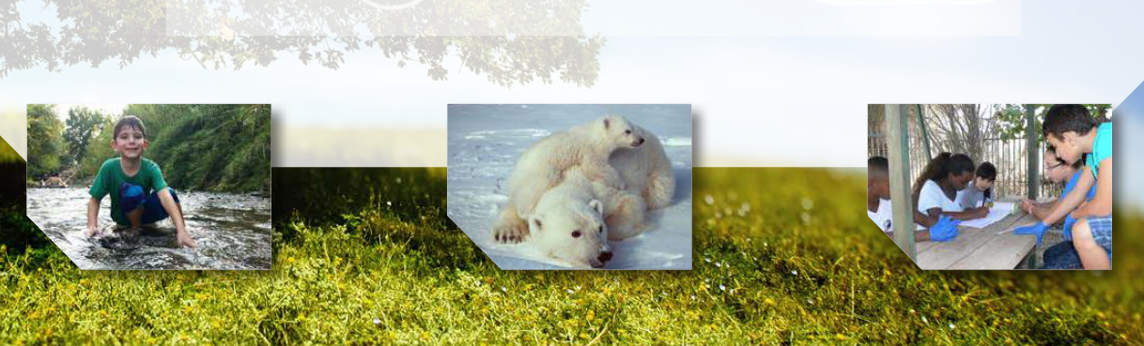
מצגת מלווה לשעורים
العلوم والتكنولوجيا للصف السادس
عارضة مرافقة للباب
علاقات بقاء
الصور والأفلام من pixabay
الفصل الأوَّل: سِرّ كوكب الكرة الأرضيّة القسم الأول الصفحات 223-212
Notes:
השער קשרי קיום מציג את פניו של המגוון הביולוגי ואת מאפייניו בשני ממדים: מגוון המינים ומגוון סביבות החיים.
כמו כן, השער עוסק במידת השפעתו של המין האנושי על שלומם ועל עתידם של היצורים החיים בעולם ומידת האחריות שלנו, בני האדם, לשמור על המגוון הביולוגי — למעננו ולמען הדורות הבאים.
לימוד הפרק נשען על ידע מוקדם אודות מבנה מערכת השמש שלנו (כוכב מרכזי המוקף בכוכבי לכת).
כוכב לכת ארץ הוא אחד מבין כוכבי הלכת הארציים של מערכת השמש ורק על פניו מתקיימים חיים.

Slide 2
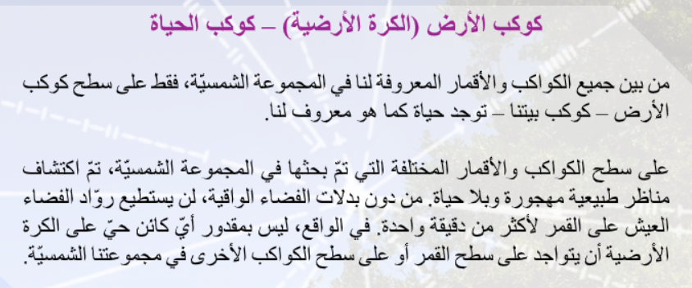
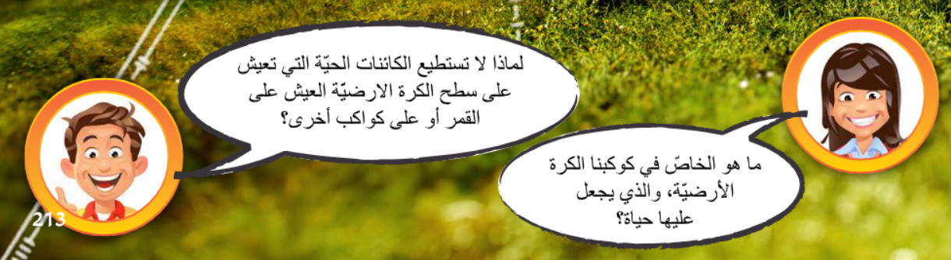
ما هو سِرّ وجود الحياة على كوكب الأرض؟
صفحة 213
Notes:
קוראים את סיפור הפתיחה סיפור הפתיחה מציג את השאלה מה מיוחד בכדור ארץ שלנו שבזכותו מתקיימים עליו חיים?
הפתיחה נועדה לעורר חשיבה ביחס למרכיבי הסביבה הייחודיים שמתקיימים בכוכב לכת ארץ שמאפשרים קיום על פניו.
הפתיחה נועדה ליצור הקשר רעיוני לנושאים שמטופלים בשער וכן כדי לזמן שיח שבאמצעותו אפשר לחשוף ידע מוקדם ולפתח מודעות אודות מטרות הלמידה בשער זה.

Slide 3
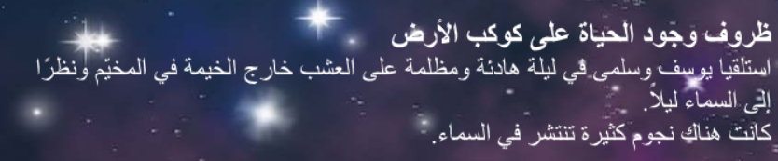
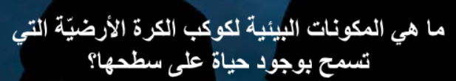
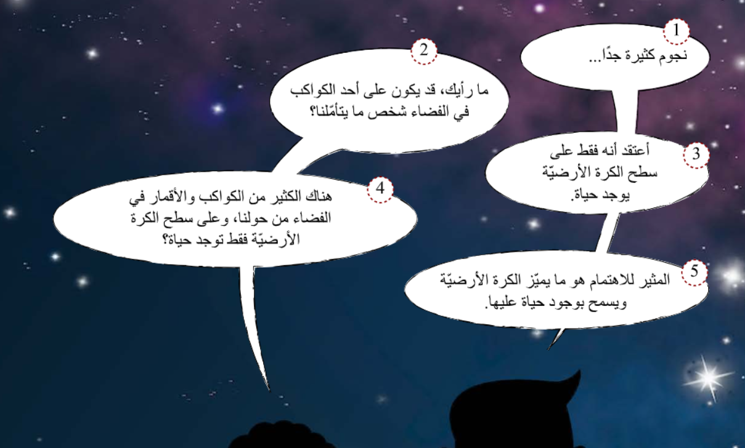
صفحة 214
מהם מרכיבי הסביבה של כדור הארץ שמאפשרים קיום חיים על פניו?
Notes:
פרק ראשון: סודו של כוכב לכת ארץ. הפרק מבסס את ההבנה אודות הייחודיות שיש למרכיבי הסביבה של כדור הארץ כמאפשרי קיום חיים על פניו מחד גיסא, ומציג את הסביבה כמכלול של מרכיבים מאידך גיסא.
הפרק הראשון נועד לבסס את ההבנה של מושגי יסוד הדרושים להבניית המושגים והעקרונות שמופיעים בשני הפרקים הבאים.
המושגים הם: יצורים חיים, מאפייני חיים, מרכיבי סביבה חיים, מרכיבי סביבה שאינם חיים, וקשרי משפיע-מושפע.

Slide 4


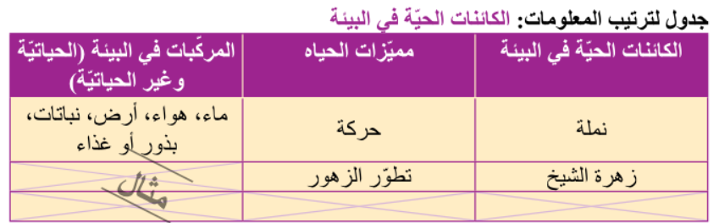
مكان الفعالية: بيئة خارج الصَّف
توجهوا لكتاب التدريس ونفذوا التعليمات 4-1 صفحة 216.
Notes:
מוצע לבצע את המשימה בסביבת הקרובה לבית הספר. את התצפית יש למקד בשתי רמות: רמת היצור החי ורמת סביבת החיים שלו. כך יוכלו התלמידים לפתח את התפיסה שקיומם של יצורים חיים תלוי ומושפע ממרכיבי הסביבה שבה הם חיים.
קיומם של יצורים חיים תלוי במרכיבי סביבה חיים ובמרכיבי סביבה שאינם חיים.
במונח סביבת חיים אנו כוללים כל גורם היכול להשפיע בכל צורה שהיא על היצור החי בתוכה.
סביבת החיים היא, למעשה, מכלול של גורמים העשויים להיות: חומרים, כוחות, אנרגיית קרינה (אור, חום, קרינה על–סגולית) ויצורים חיים.

Slide 5
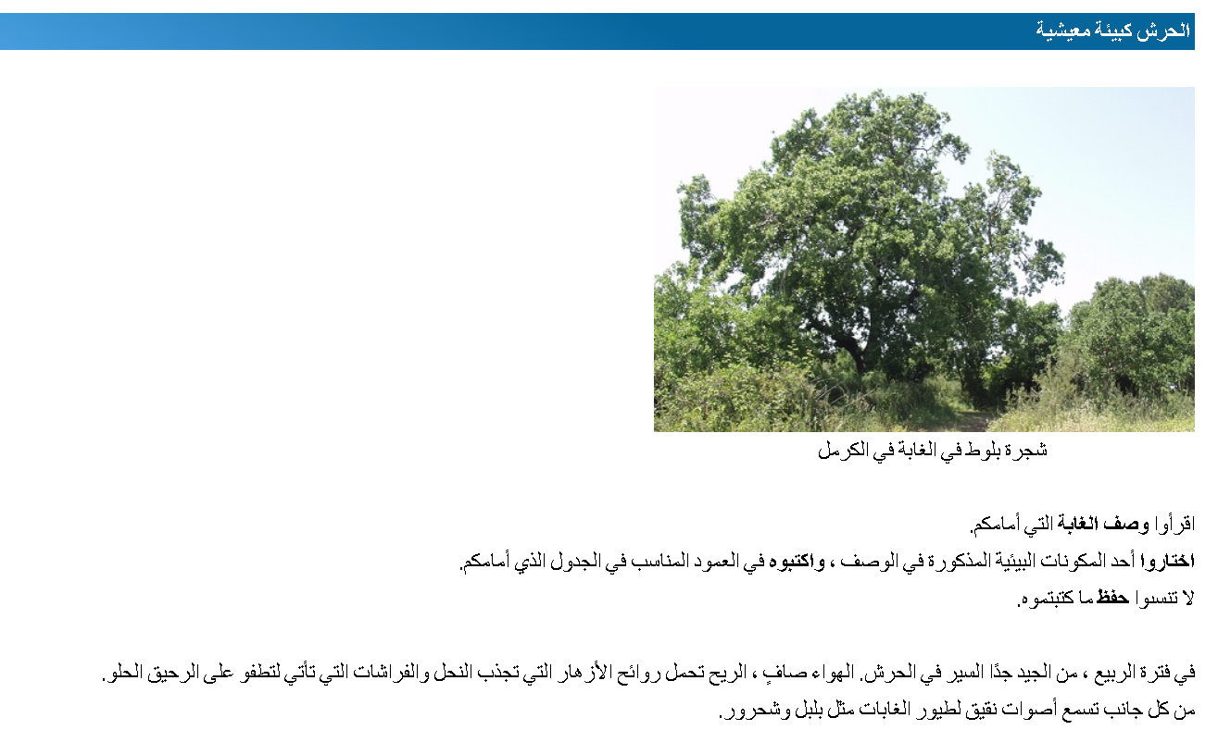
Notes:
באתר במבט מקוון, בספר הדיגיטלי, עמוד 216, המשימה: החורש כסביבת חיים.

Slide 6


"وجود كائنات حية على سطح الكرة الأرضية يعود لوجود مزيج مميّز لمركبات بيئية غير حّيَّة. هذا المزيج غير موجود في باقي الكواكب المعروفة لنا في المجموعة الشمسيَّة" .
ما هو هذا المزيج المُمَيَّز؟
اقرأوا المقدمة وتناقشوا في الصف حول السؤال: ما هو هذا المزيج المميَّز؟
اقرأوا قطعة المعلومات نتأثَّر من مركبات البيئة في الصفحات 218-217 ونفذوا المهمة صفحة 218.
Notes:
קשרי הקיום של היצורים החיים עם מרכיבי הסביבה שאינם חיים מטופלים בפרק ב (המצגת הבאה) של שער זה.
קטע המידע עוסק במושג מרכיבי סביבה ובעקרון קשרי משפיע-מושפע שמתקיים בין יצורים חיים לבין סביבתם. מוצע לנתח יחד עם התלמידים את קשרי משפיע-מושפע שמוצגים בדוגמה של העכביש ורק אחר כך לגשת לביצוע המשימה.

Slide 7
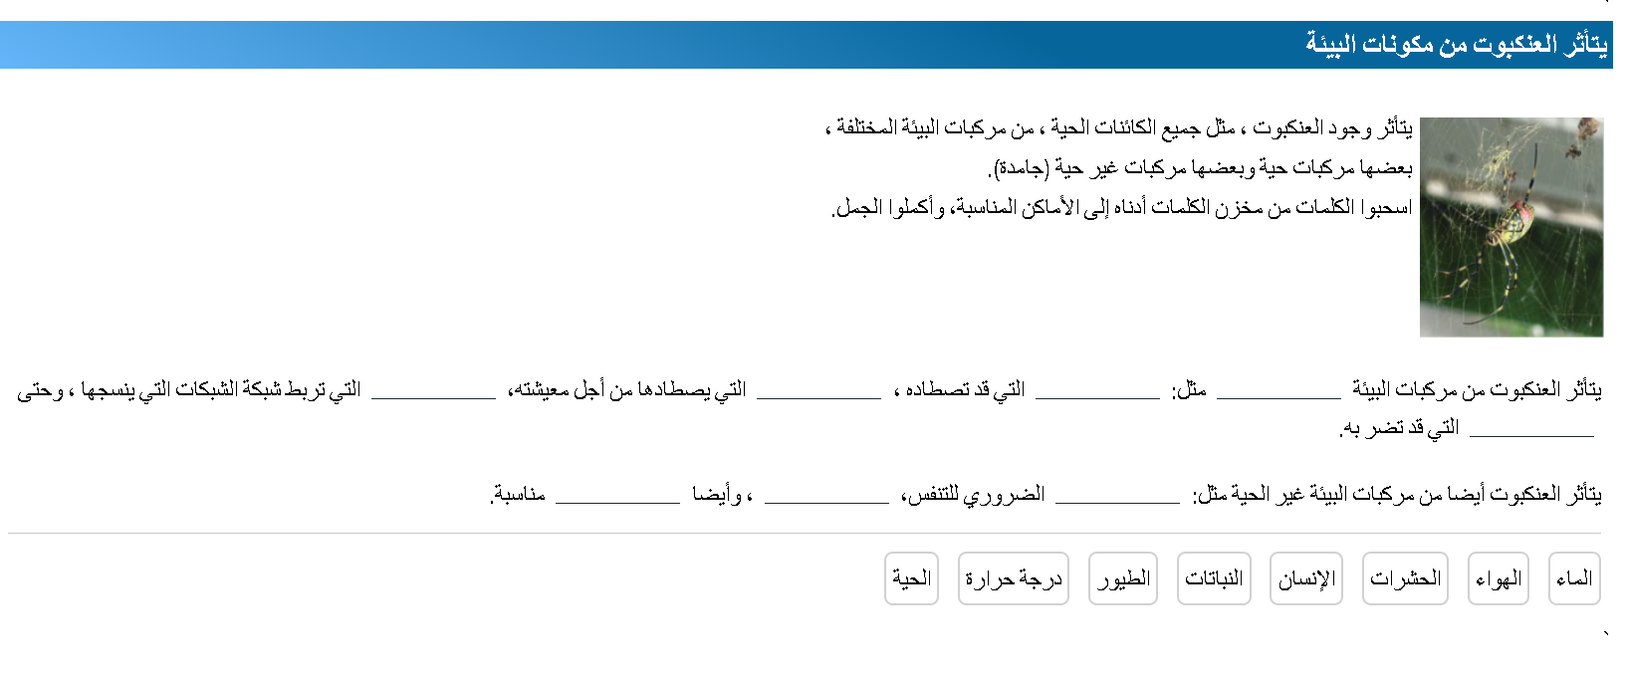
Notes:
באתר במבט מקוון, בספר הדיגיטלי, עמוד 218, המשימה: העכביש מושפע ממרכיבי הסביבה.

Slide 8

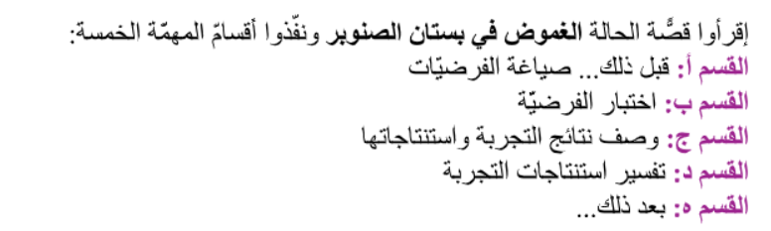
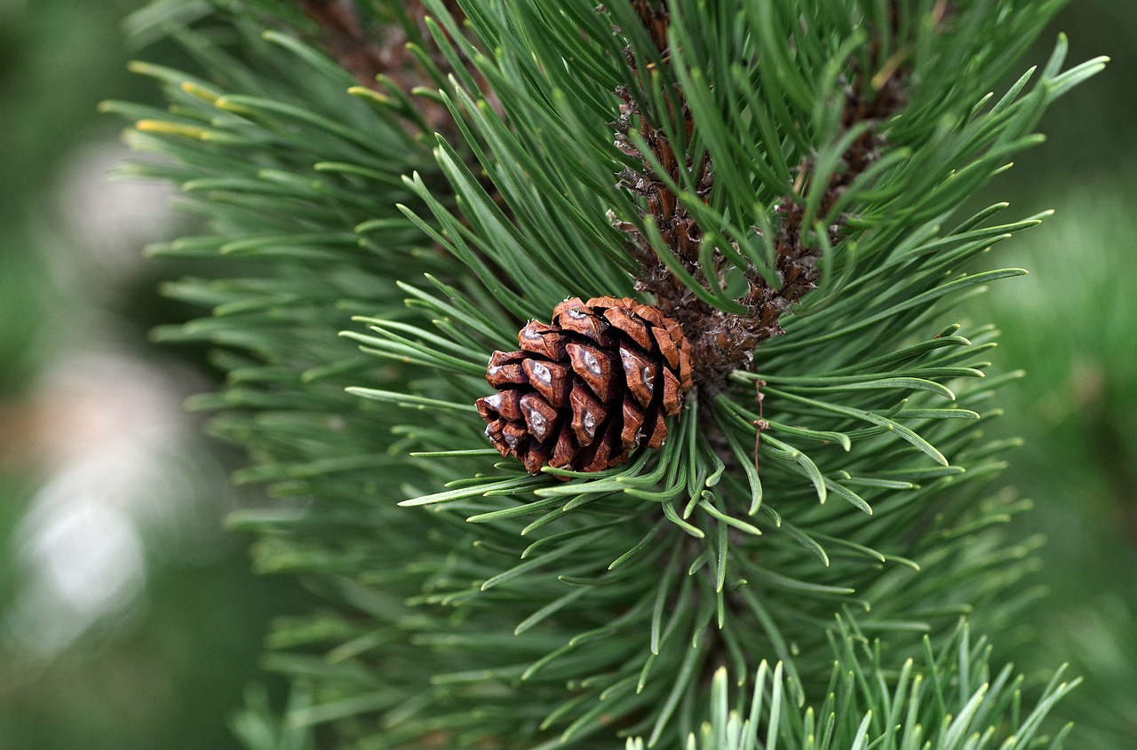
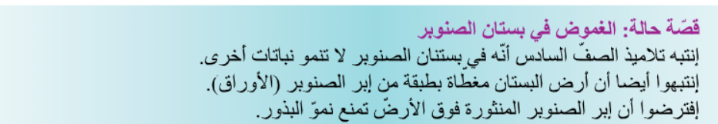
صفحة 218
Notes:
המשך הבניית המשמעות של קשרי משפיע-מושפע בין יצורים חיים לסביבתם נעשה באמצעות ניתוח של תהליך חקר מדעי.
בנוסף, התלמידים מתרגלים במשימה את מיומנויות החקר המדעי בדגש על הסקת מסקנות תקפות.
חשוב להבהיר לתלמידים את משמעות המושגים הבאים:
תופעה בטבע: התרחשות ללא התערבות האדם.
השערה: הסבר אפשרי לתופעה. את ההשערה צריך להפריך או לאשש באמצעות ניסוי או תצפית.
המשימה מעובדת על־פי נאוה כהן, במבט חדש לחשיבה, הוצאת רמות, אוניברסיטת תל־אביב.

Slide 9
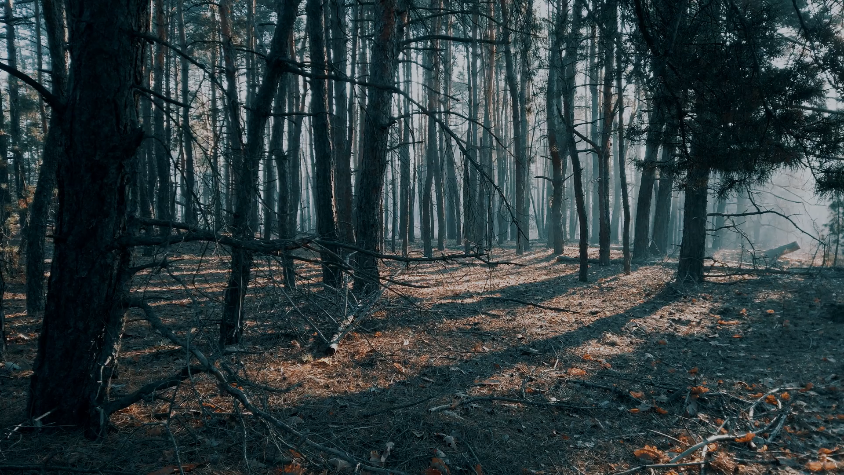
Notes:
לאחר קריאת סיפור המקרה צופים בסרטון וחוזרים סיפור המקרה ומבינים את תוכנו.

Slide 10
מצגת מלווה לשעורים
العلوم والتكنولوجيا للصف السادس
عارضة مرافقة للباب
علاقات بقاء
الصور والأفلام من pixabay
ننتقل للفصل الثاني
Notes:
השער קשרי קיום מציג את פניו של המגוון הביולוגי ואת מאפייניו בשני ממדים: מגוון המינים ומגוון סביבות החיים.
כמו כן, השער עוסק במידת השפעתו של המין האנושי על שלומם ועל עתידם של היצורים החיים בעולם ומידת האחריות שלנו, בני האדם, לשמור על המגוון הביולוגי — למעננו ולמען הדורות הבאים.
לימוד הפרק נשען על ידע מוקדם אודות מבנה מערכת השמש שלנו (כוכב מרכזי המוקף בכוכבי לכת).
כוכב לכת ארץ הוא אחד מבין כוכבי הלכת הארציים של מערכת השמש ורק על פניו מתקיימים חיים.

